Slide 1
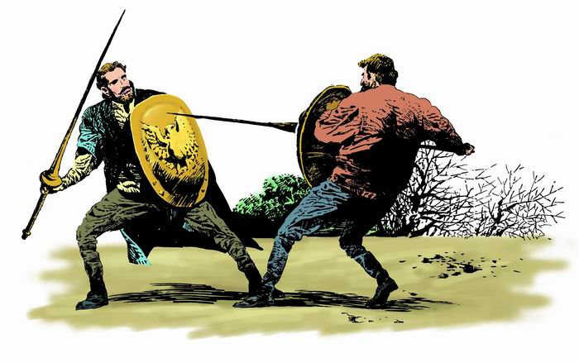
25矛和盾的集合

Slide 2
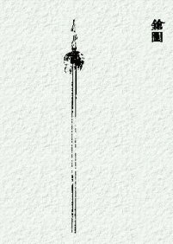


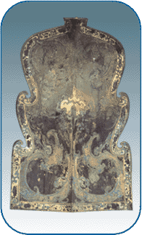
矛
→
→
盾
→
→

Slide 3

矛：古代一种兵器。长形，尖头，安上木质的长柄，作战时用于直刺。矛在商周时用青铜制成，汉代多用铁制成的矛。

Slide 4
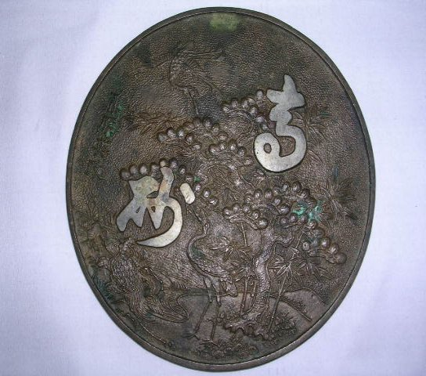
盾：盾牌，古代作战时挡御刀箭等的武器。

Slide 5
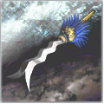
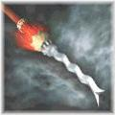
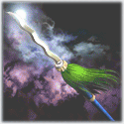
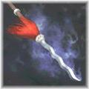


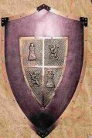
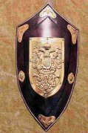
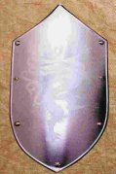
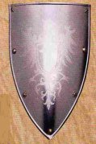
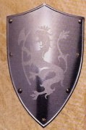
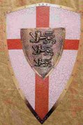
各种各样的矛：
各种各样的盾：

Slide 6

蜗牛 履带
坦克 戳

Slide 7
我会写
矛 盾 集 持
般 架 龟 攻
炮 坦 战 神
兵 退

Slide 8
我会写
长矛 盾牌 集中 坚持
一般 招架 乌龟 进攻
炮弹 坦克 战胜 神仙
士兵 退后

Slide 9
我会读
集合 紧张 战场 大显神威
固然 胜利 炮口 乱成一团
长处 进攻 坦克 合二为一

Slide 10

本来,原本的意思
固然
——

Slide 11
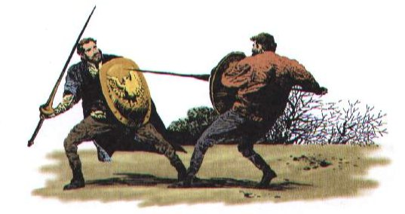
发明家手持矛和盾，与朋友比赛。
对方的矛如雨点般向他刺来，发明家用盾左抵右挡，还是难以招架。在这紧张危急的关头，发明家忽然产生了一个想法：“盾太小啦！如果盾大得像个铁屋子，我钻在铁屋子里，敌人就一枪也戳不到我啦！”
可是，这样固然安全,自己却变成了只能缩在壳里保命的蜗牛或乌龟.自卫,是为了更好的进攻呀!
对了，在铁屋子上开个小洞，从洞里伸出进攻的“矛”——枪口或炮口。当然，这铁屋子还要会跑，得装上轮子，安上履带。于是，发明家发明了坦克。

Slide 12
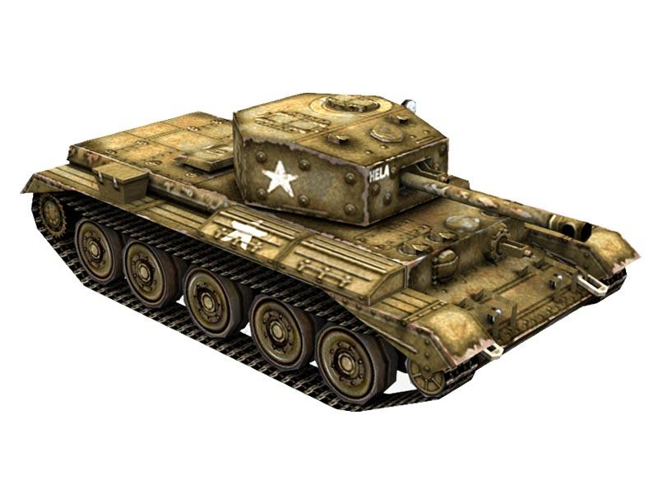
TANK

Slide 13
我就是小发明家
在这紧张危急的关头，我想＿＿＿＿＿＿＿＿＿＿＿；我又想，铁屋子固然安全，却＿＿＿＿＿＿＿＿＿＿＿＿＿＿＿＿，因此，我还得＿＿＿＿＿＿＿＿＿＿＿＿。再想想，这铁屋子还要会＿＿＿＿＿＿＿＿＿＿＿＿＿，得装上＿＿＿＿＿＿＿＿，安上＿＿＿＿＿＿＿＿＿＿＿＿＿＿＿，于是我发明了坦克。

Slide 14
我发明的坦克威力无穷
1916年，英军的坦克首次冲上战场。德国兵头一回见到这庞然大物，吓得哇哇大叫，乱成一团，一下子退了十公里！

Slide 15
谁善于把别人的长处集于一身，
谁就会是胜利者。

Slide 16

是的，谁善于把别人的长处集于一身，谁就会是胜利者。

Slide 17


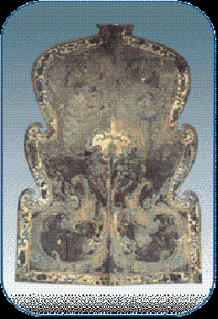
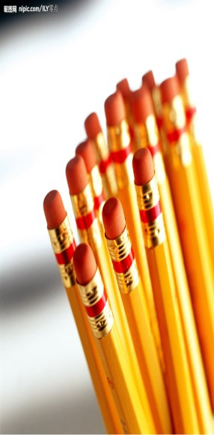
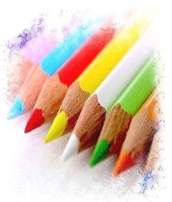
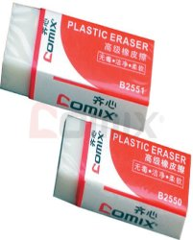
+
=
动动脑?
+
=

Slide 18
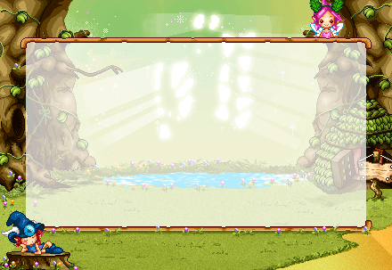
同学们:在日常生活中还有什么类似"矛"+"盾"的发明呢
?

Slide 19
+
=

Slide 20




